Slide 1
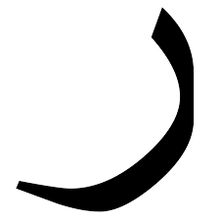
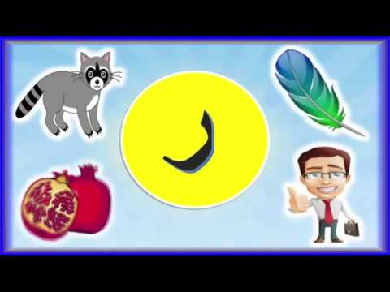
حرف الراء

Slide 2
الدرس العاشر - حرف ر
لنبدأ بمشاهدة الأبجدية
Lets start by watching the alphabet:
https://www.youtube.com/watch?v=5yO433hdR2M
Now lets start with the letter of this week:
https://www.youtube.com/watch?v=uhZjqOxrkl0
Story of the day:
https://www.youtube.com/watch?v=U5pjhJj5WTk

Slide 3
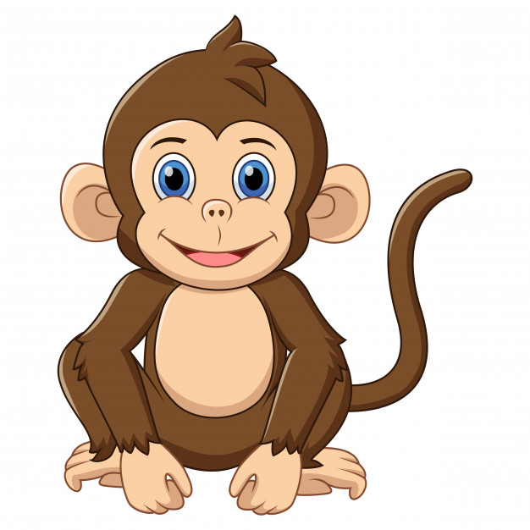
كيف نكتب الحرف ر:
اول الكلمة: ر رُمان
وسط الكلمة: ـر قرد
اخر الكلمة: ـر بَحر
Notes:
رُمان بارِد بَحر حار
دَار ريشة قرد

Slide 4
Complete pages from your exercise books

Slide 5
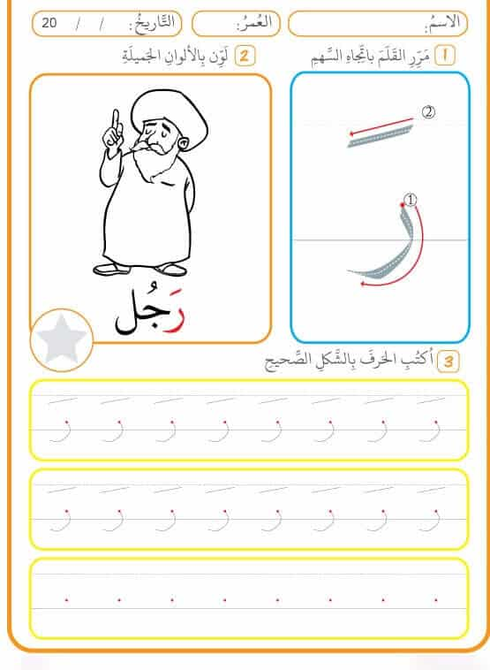
Homework واجب البيتي
Complete this worksheet

